Slide 1
Desarrollo de Aplicaciones Web
Unidad 6 – Programación web en el servidor

Slide 2
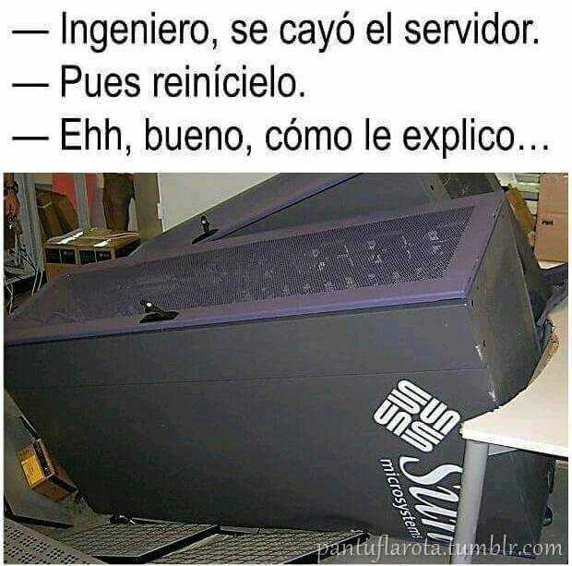

Slide 3
Servidor

Slide 4
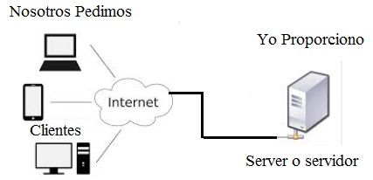
Servidor
Software
Hardware
Programa que suministra servicios a los usuarios o terminales que lo solicitan
Equipo que pone recursos a disposición de la red mediante el programa.
También conocido como host.

Slide 5
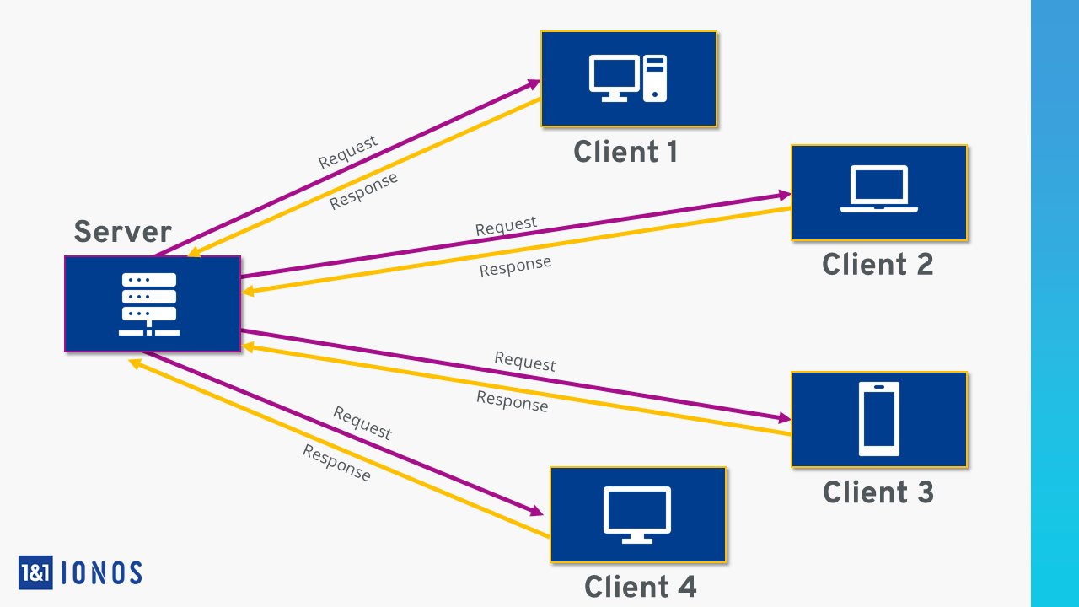
¿Cómo funciona?
Cliente-servidor
Distribución de tareas
Respuestas independientes
Servicio
Permanentemente en espera de peticiones
Recursos
Archivos, datos o servicios
Protocolo
SMTP, HTTP, FTP
Cliente
Navegador web, correo electrónico

Slide 6
Tipos de servidores
Notes:
SMTP – enviar
IMAP – POP3 - recepción

Slide 7
Servidor web

Slide 8
¿Qué es un servidor web?
Programa que contesta y genera la respuesta HTTP a las peticiones de recursos web por parte del cliente
Trabajo básico:
Conexión con el cliente
Mensajería HTTP
Trabajo avanzado
Hilos por conexión
Contenido dinámico
Cacheo

Slide 9
Tipos
Basados en procesos
Procesos sobre el sistema
Conexión => copia de un proceso
E.J.: Apache
+Simple, +Seguro
-Rendimiento, -Tiempo
Basados en sockets
Uso de sockets (canales de comunicación)
+Velocidad
-Está basado en un proceso, un hilo
Basados en Hilos
Parecido al anterior
+Sencillo, +Rendimiento, +Recursos compartidos
-Seguridad
Notes:
https://www.ecured.cu/Servidor_Web#Servidores_basados_en_hilos

Slide 10

Ejemplos
Microsoft IIS
Servidor Web de alto rendimiento de Microsoft.
Viene incluido con Windows NT / 2000 y 2003
Relativamente fácil administrarlo.
Lighttpd
Gratuito
Con S.O. FreeBSD, y en otros S.O.s
Rápido, seguro y consume mucha menos energía de la CPU
Sun Java System Web Server
Libre pero no de código abierto
Varios lenguajes
Multiplataforma
Escalable
Jigsaw
W3C; Código abierto y libre
Java, PHP y scripts CGI
Ngnix
Ligero
Unix y Windows
Licencia BSD
19% Servidores Web

Slide 11
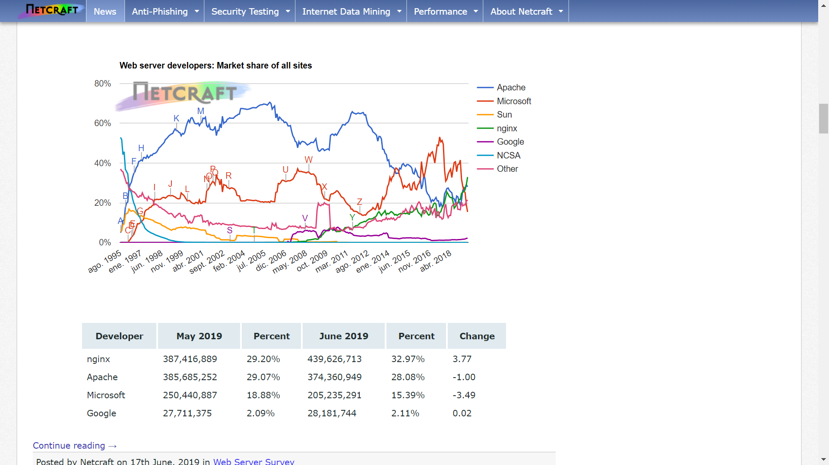
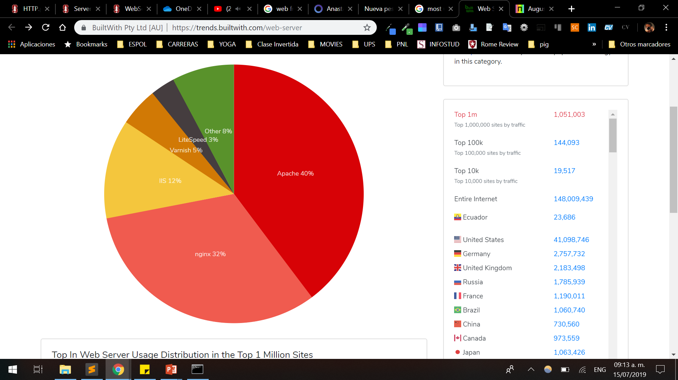
Más utilizados
Trends
Netcraft

Slide 12
Partes de una dirección web y enlaces

Slide 13
URL
Uniform Resource Locator
Protocolo (http, https, ftp)
Servidor o Host
subdominio + dominio (SLD|TLD) o IP
Puerto
Ruta
Path o Directorio virtual
Consulta
Query String
Información adicional para el servidor
Parámetros: clave=valor
Separados por &
Fragmento
Identificación de parte de otro recurso
Parte de un documento HTML
Caracteres
ASCII | Intactos
Espacios en blanco | +
Especiales (tildes) | %<hexadecimal>
Notes:
Subdominio: video
Dominio: google
SecondLevelDomain: co.uk
TopLevelDomain: uk

Slide 14
Protocolo HTTP
Descripción
Paquetes: Solicitud y Respuestas

Slide 15
Protocolo HTTP
HyperText Transfer Protocol
Protocolo de red
Transferencia los archivos y recursos que forman parte de la World Wide Web
Los archivos se denominan recursos.
Archivos HTML, imágenes, sonidos, etc...
Utiliza a TCP como medio de transporte.
Puerto TCP 80
Recursos de la WWW
Un recurso es información que puede identificarse a través de un URL.
Archivos o datos generados dinámicamente.

Slide 16
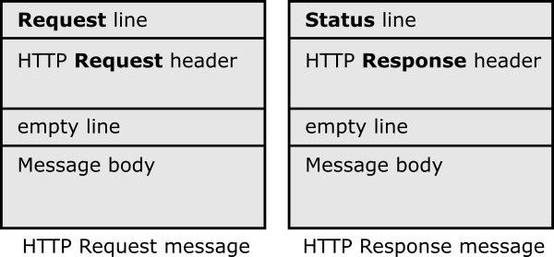
HTTP
Los mensajes HTTP pueden ser:
Solicitudes
Respuestas
Tanto las solicitudes como las respuestas utilizan el formato genérico de e-mails RFC-822 (Mensajes de Texto)
Ambos tipos de mensajes consisten de
Una línea inicial
Cero o más encabezados (headers)
Una línea en blanco
Un cuerpo del mensaje (opcional, ej. archivo, datos de una consulta).

Slide 18
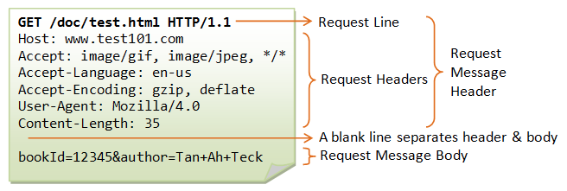
Solicitud HTTP
Utiliza el modelo cliente/servidor.
Cliente HTTP abre una conexión hacia un servidor HTTP
Utiliza el puerto 80 que es el puerto por defecto
Cliente envía un mensaje de petición (request)

Slide 20
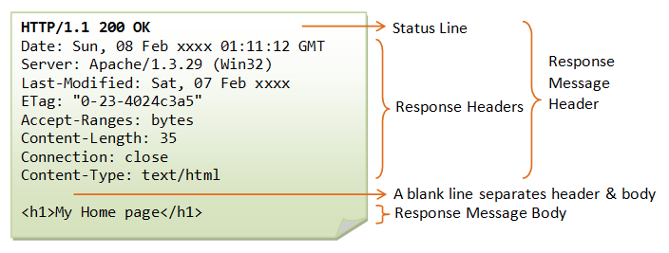
Respuestas HTTP
Utiliza el modelo cliente/servidor.
Servidor envía un mensaje de respuesta el cual contiene el recurso que se solicitado y cierra la conexión.
Response message
El protocolo es stateless

Slide 21
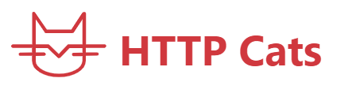
Códigos de Estado
Respuesta abreviada
1XX Respuestas informativas
2XX Peticiones correctas
3XX Redirecciones
4XX Errores del cliente
5XX Errores de servidor

Slide 22
Formularios

Slide 23
Formularios
Envío de datos del cliente al servidor
Existen dos métodos HTTP más comunes: GET y POST.
Action: ¿Quién responde?
POST
Intacta la URL
Parámetros: Cuerpo de la solicitud HTTP
GET
Cambia el URL
Parámetros: ?<cadena_consulta>

Slide 24
Arquitectura

Slide 25
Sirve para autentificar y permitir el acceso
Espera y analiza las peticiones HTTP. Maneja múltiples peticiones a la vez
Determina el tipo de recurso solicitado; lo ejecuta y genera la respuesta + registro de app

Slide 26
Plataformas y tecnologías

Slide 27
Plataforma - Tecnología
Herramientas + funciones + Componentes
= Framework específico
PHP, Java, .NET
Frameworks
PHP, ej:
CodeIgniter, CakePHP, y Zend
Plataforma+Framework+ Arquitectura del servidor
Por ejemplo
Plataforma: PHP
Framework: Zend
Fronted: HTML5, ES5 y CSS3
Servidor Web: Apache5
You work on a platform. You use a framework.

Slide 28
Tecnologías en el servidor
Cambios parciales. AJAX o ReverseAJAX
Autenticación, autorización y sesiones. +Contenido personalizado
Template driven. Contenido repetido generado por plantillas
Generación de dinámica de contenidos. CSS, ES
Objetos HTTP
Formularios [POST]. Transacciones completas
Respuesta. Adaptativa y en función a requerimientos
Comunicación con otros APIs.
Re-uso y persistencia de objetos. ORM
Enrutamiento a recursos

Slide 29
Web Frameworks

Slide 30
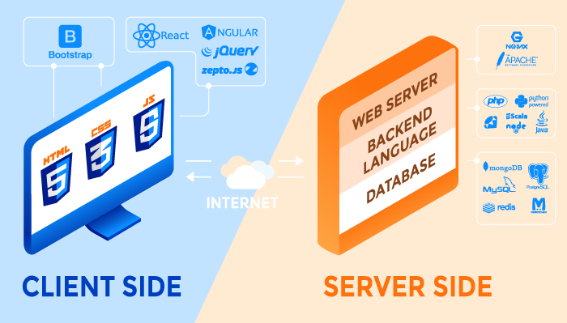
Big Picture
Notes:
https://rubygarage.org/blog/technology-stack-for-web-development

Slide 31
Rendimiento, escalabilidad y disponibilidad

Slide 32
Definición
Calidad del servicio
Rendimiento
Recursos muy solicitados
Clúster de servidores
-Costo
Escalabilidad
+Usuarios, +Requerimientos, +Negocio
Incremento en el número de servidores
Disponibilidad
Funcionando: 24/7

Slide 33
MVC
Modelo-Vista-Controlador

Slide 34
MVC
Patrón de diseño
Aplicaciones orientadas a datos
Estándar de facto
Mayoría de los backend web frameworks lo utilizan
Mejoras
Organización
Legibilidad
Flexibilidad
Re-uso
Mantenibilidad
Separación Front-Back

Slide 35
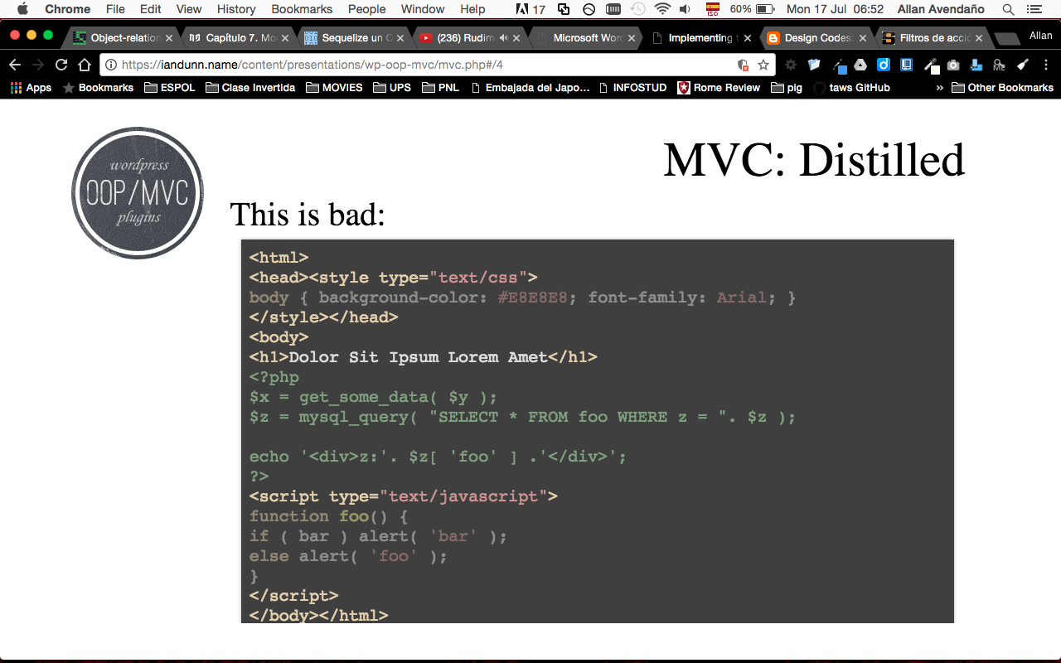
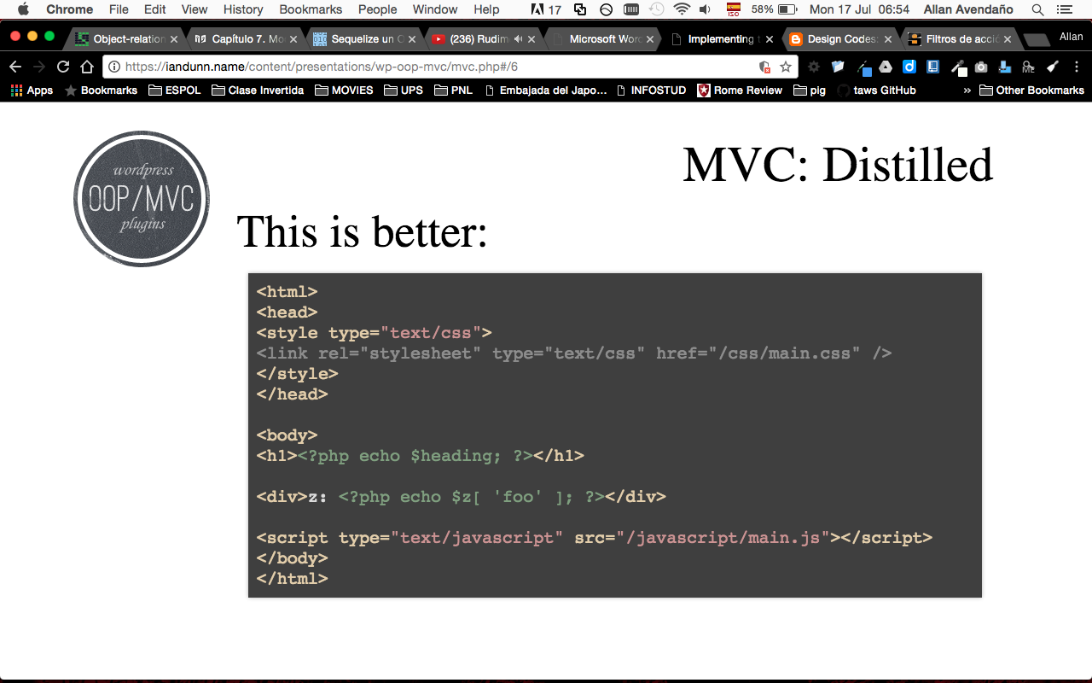
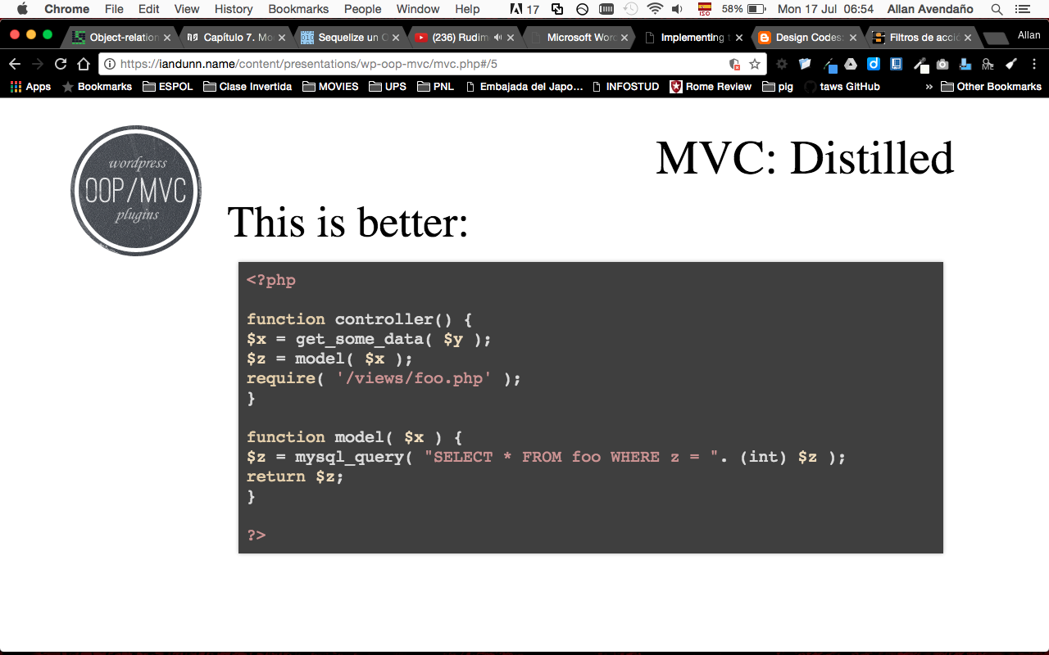

Slide 36
Componentes
Vista
Interfaz con el usuario
Modelo
Lógica del negocio
Controlador
Aplicación
Notes:
Controlador: transforma los requerimientos en acciones (los datos-modelo- los renderiza en la vista)

Slide 37
Capa Modelo
Modelamiento de datos, ORM, ODM

Slide 38
Modelo
Representación abstracta
Base de datos
POO
Clases: Atributos y Métodos
Relaciones
ORM
Sistema de persistencia
Lógico (clases) a Físicos (registros)

Slide 39
¿Qué es un ORM?
Object Relational Mapper
Implementa la abstracción de la B.D. mediante clases (P.O.O)

Slide 40
Pros vs Cons
Portabilidad
Base Datos: MySQL / PostgreSQL
Desarrollo: Lenguaje de Programación – Framework
Características Avanzadas
Transacciones, pool de conexiones, migraciones, semillas, etc
Refinamiento de sentencias SQL
Rendimiento
Curva de apendizaje
Configuración
Uso
Menor atención a la BD

Slide 41
ORMs vs Conectores BD
ORM: Varían del web framework y el conector
Desacoplado
Bajo Nivel

Slide 42
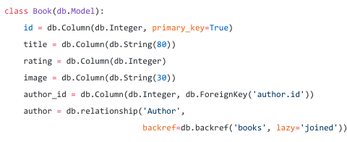
ORMs
Python
SQLAlchemy, Peewee, The Django ORM, PonyORM, SQLObject
PHP
Eloquent, Propel, Doctrine, Axon
JavaScript
Sequelize, BookShelf, Lovefield

Slide 43
Capa Controlador
Direccionamiento, rutas, parámetros

Slide 44
Controlador
Recibe los eventos de entrada (un clic, un cambio en un campo de texto, etc.).
Pueden ser vistos como administradores cuidando de que todos los recursos necesarios para completar una tarea
Contiene reglas de gestión de eventos, del tipo "SI Evento Z, entonces Acción W".
Estas acciones pueden suponer peticiones al modelo o a las vistas.
Una de estas peticiones a las vistas puede ser una llamada al método "Actualizar()".
Una petición al modelo puede ser "Obtener_tiempo_de_entrega ( nueva_orden_de_venta )".

Slide 45
Estructura del controlador
Enrutamiento
Direccionamiento

Slide 46
Enrutamiento

Slide 47
Capa Vista
Manejo de plantillas

Slide 48
Vista
Interacción con el usuario
Uso de plantillas
Secciones de código
Re-uso
Renderización de modelos

Slide 49
Vistas: Plantillas
Re utilización de elementos comunes
Estático: HTML
Dinámico: PHP, JS, Python, etc
Se utiliza el patrón decorador
Uso de una plantilla global
Contenido dinámico en una plantilla

Slide 51
MVC

Slide 52
noRDBMS

Slide 53
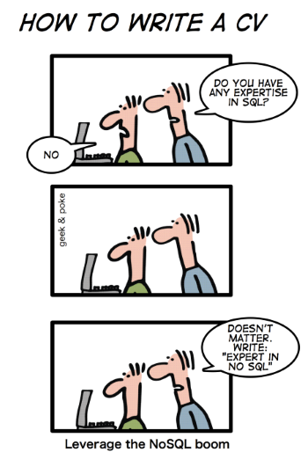

Slide 54
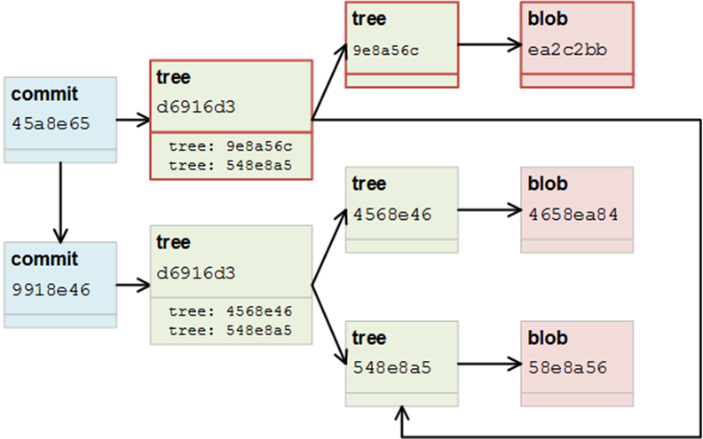
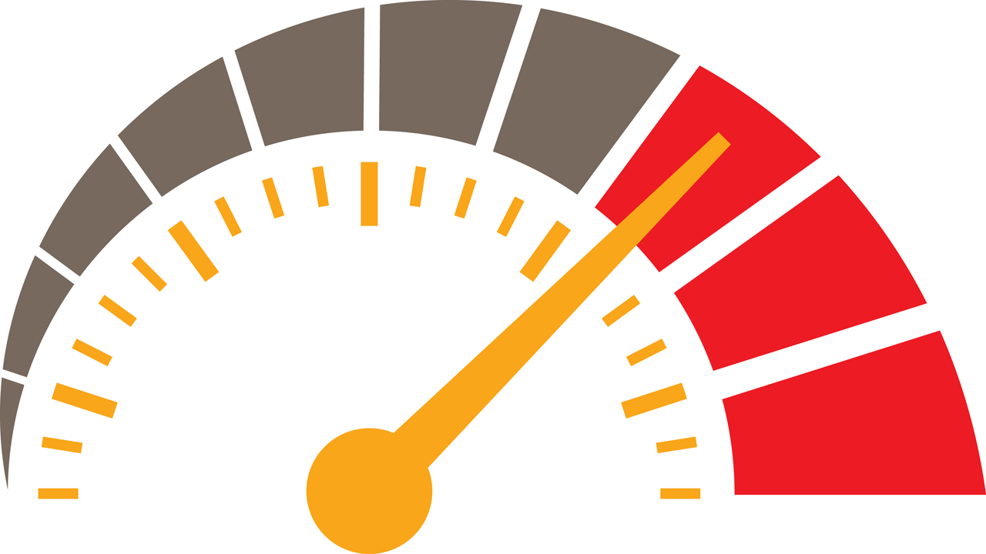

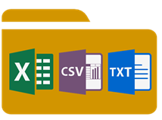
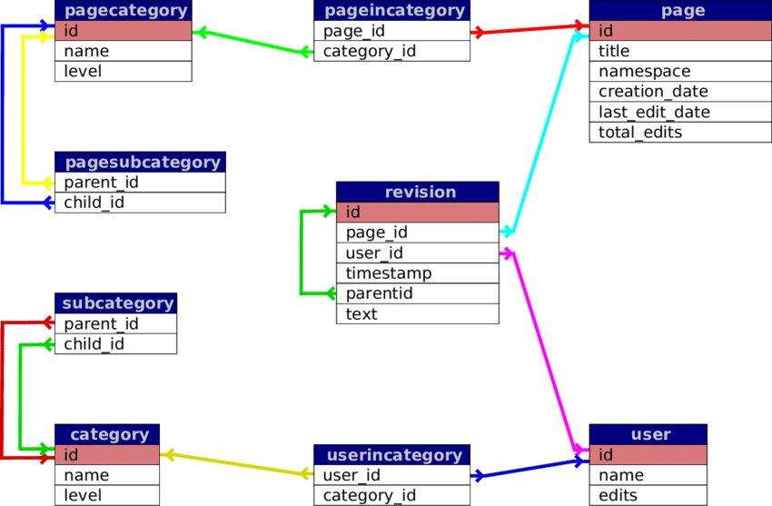
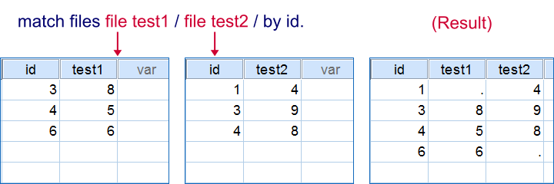
Acceso rápido de datos
Estructura jerárquica, que no depende de un esquema
Cambio de esquema rápido (tipo de datos) y gran volumen de datos
Datos no estructurados o de diversas fuentes

Slide 55
RDBMS
noRDBMS

Slide 56
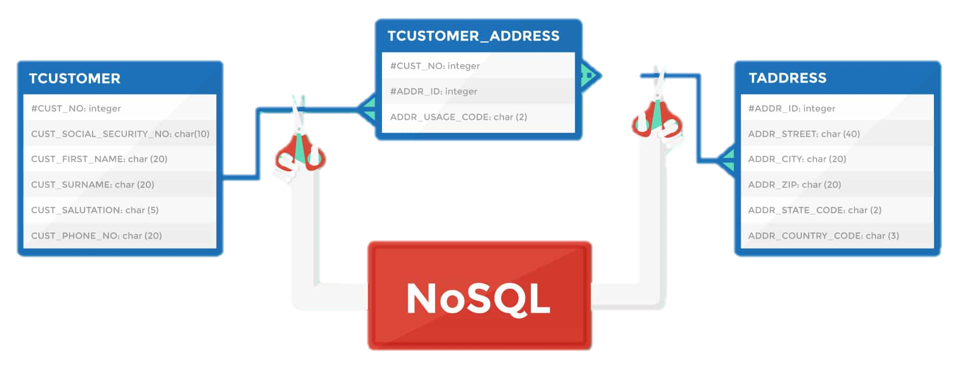
noRDBMS
Proviene de no-Relational Database Management System
No sigue el modelo relacional
También conocido como BD noSQL
Not Only SQL
Características
Esquema flexible
Datos sin estructurar

Slide 58
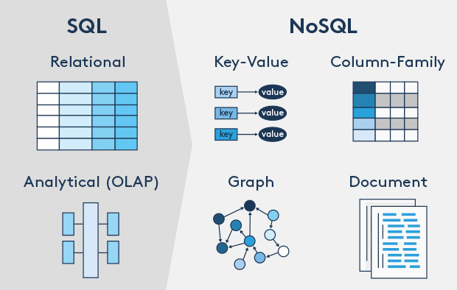
Representaciones de noRDBMS
Clave-Valor
Utiliza Hash-Maps
DS: Redis y Memcached
Familia de Columnas
Basado en Clave-Valor
Fila: Clave-Valor; Columna: +Timestamp
DS: Cassandra, Hbase
Grafo
Grafo para representar relaciones: nodo, arco y relación
DS: Neo4j, Cayley, Titan
Document
Semi-estructurado para datos anidados
DS: MongoDB(BSON), RIAK, CouchDB

Slide 59
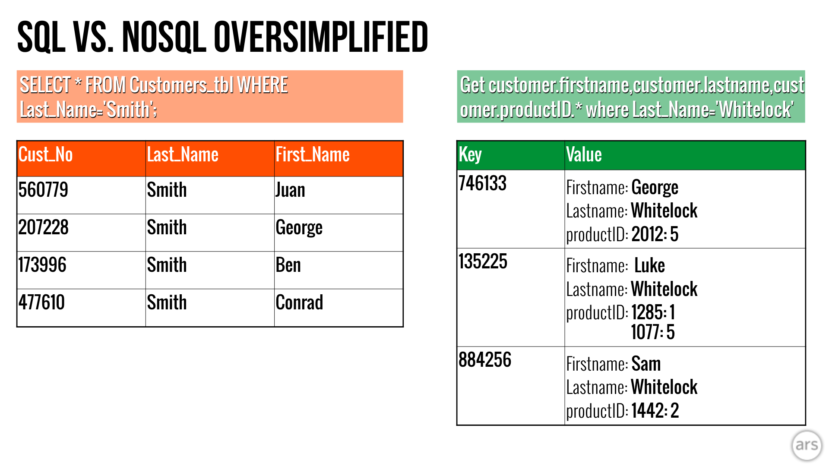
Notes:
https://cdn.arstechnica.net/wp-content/uploads/2016/03/sqlvnosql.png

Slide 60
Relacional - No Relacional

Slide 61
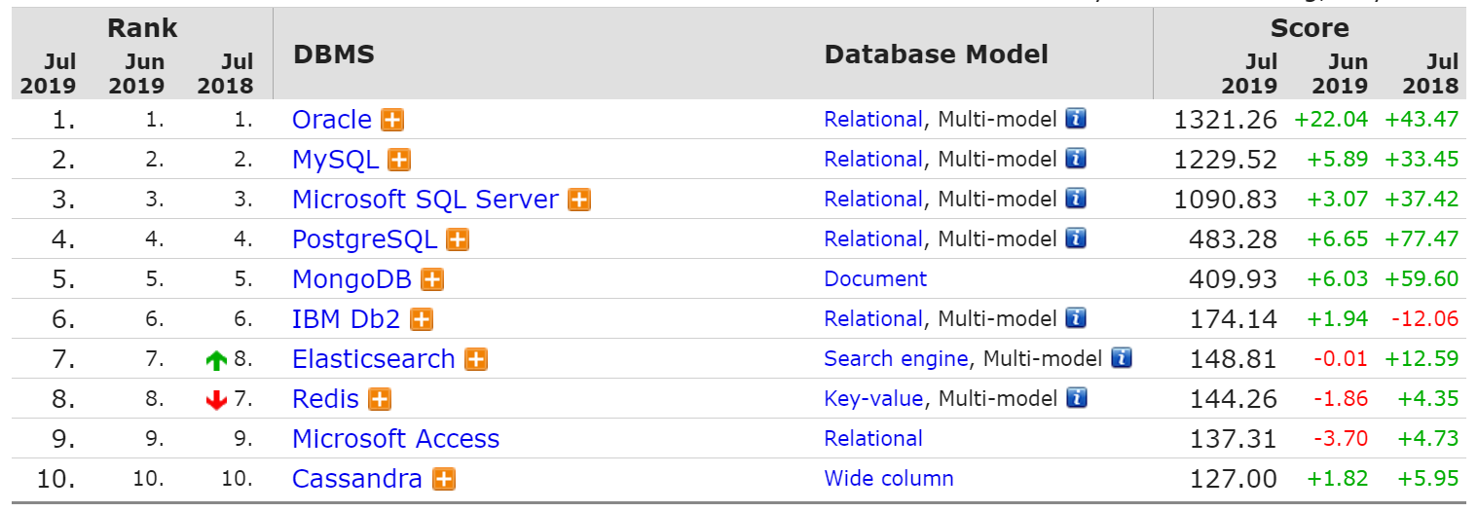

Slide 63
ODMs
Object Document Mapping
Para noRDBMS
Soporte de colecciones
OneToMany
ManyToOne
ManyToMany
Documentos embebidos
Cascada: persistencia y eliminación

Slide 64


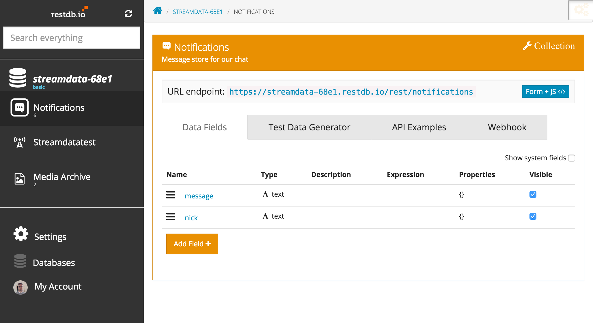
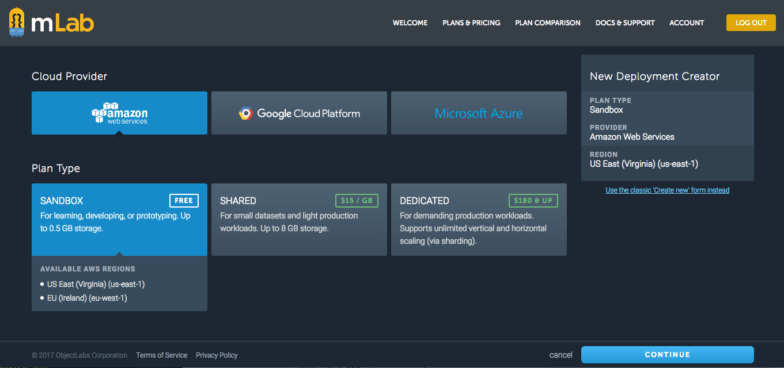
DBaas

Slide 65
Seguridad Web
Notes:
https://developer.mozilla.org/en-US/docs/Learn/HTML/Forms/Sending_and_retrieving_form_data
https://medium.com/@smirnov.am/securing-flask-web-applications-f877e374b427
https://gist.github.com/hackeris/fa2bfd20e6bec08c8d5240efe87d4687

Slide 66


Slide 67
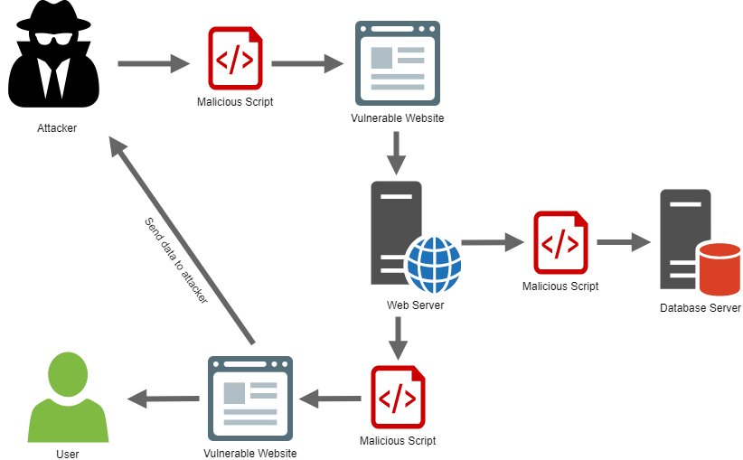
Problemas de seguridad comunes
Ataques al servidor
Punto de ataque más común: formularios HTML
Clave: la forma cómo el servidor maneja los formularios

Slide 68
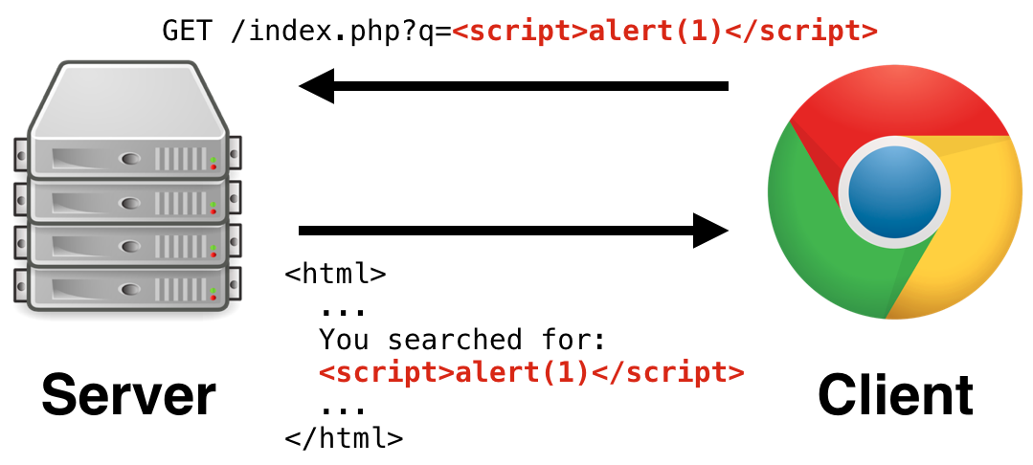
XSS
Tipo de Inyección
Script maliciosos son inyectados

Slide 69
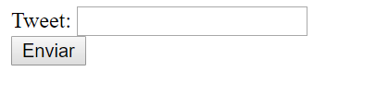
Ejemplo
De ingresar:
" onload=alert(1) Añadirá un callback al eventlo onload del DOM
<script>alert(1)</script> El script se ejecutará
javascript:alert(1); Ejecutará este código cuando el usuario haga clic
Puede ser cualquier script, por ejemplo ejecutar cualquier operación en nombre del usuario
Notes:
https://medium.com/@smirnov.am/securing-flask-web-applications-f877e374b427

Slide 70
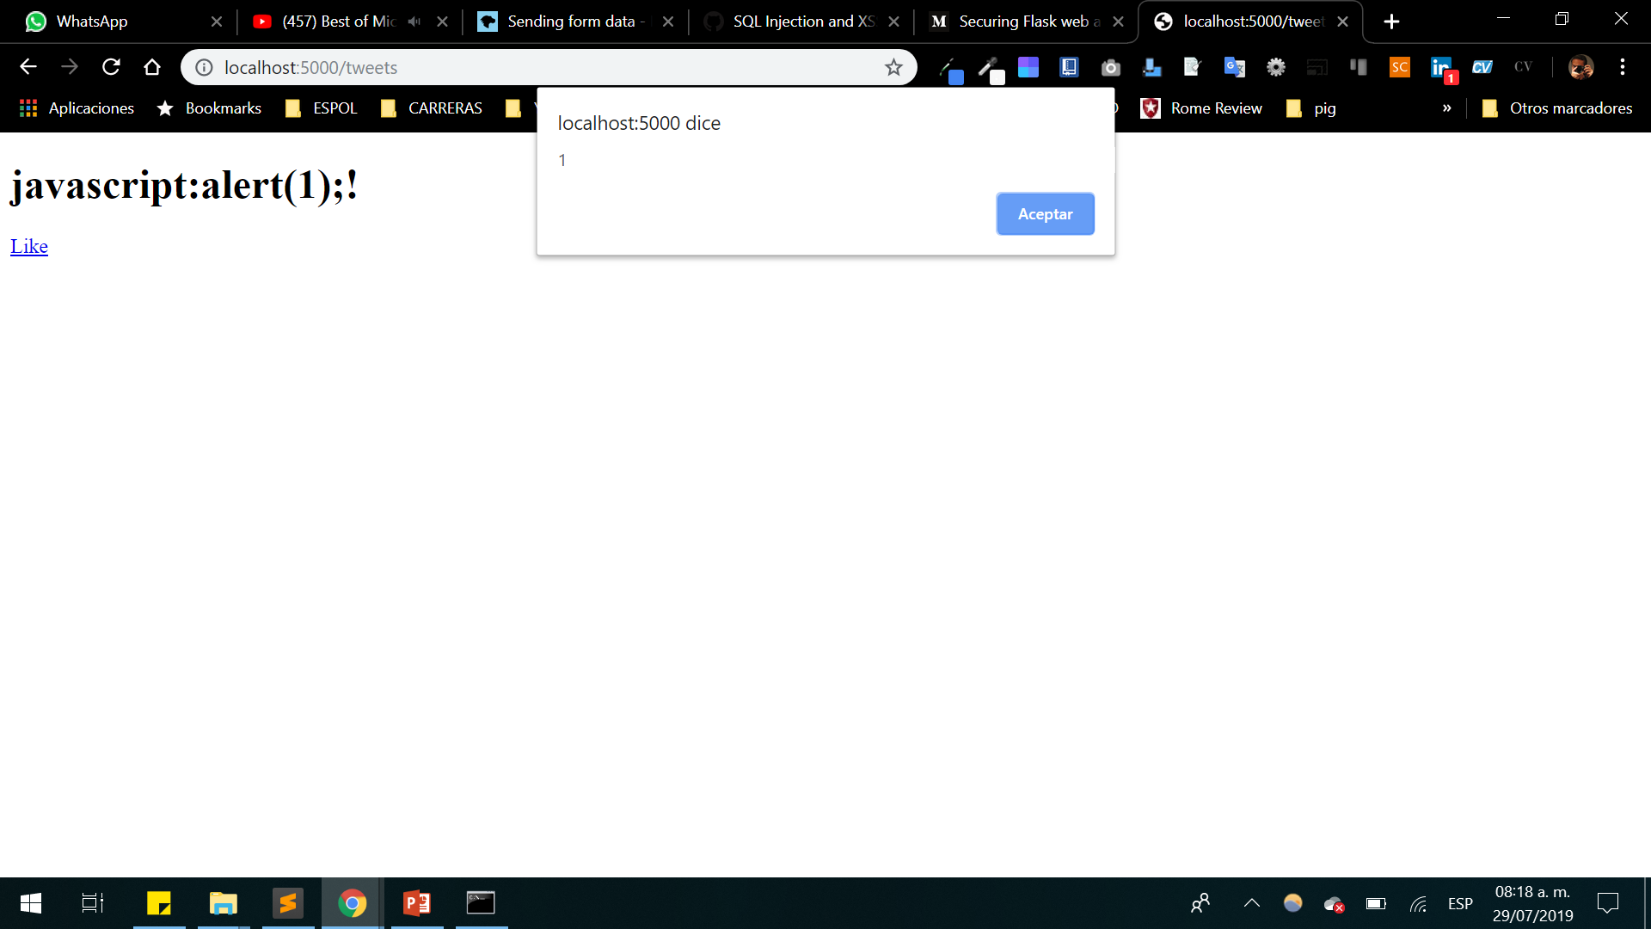
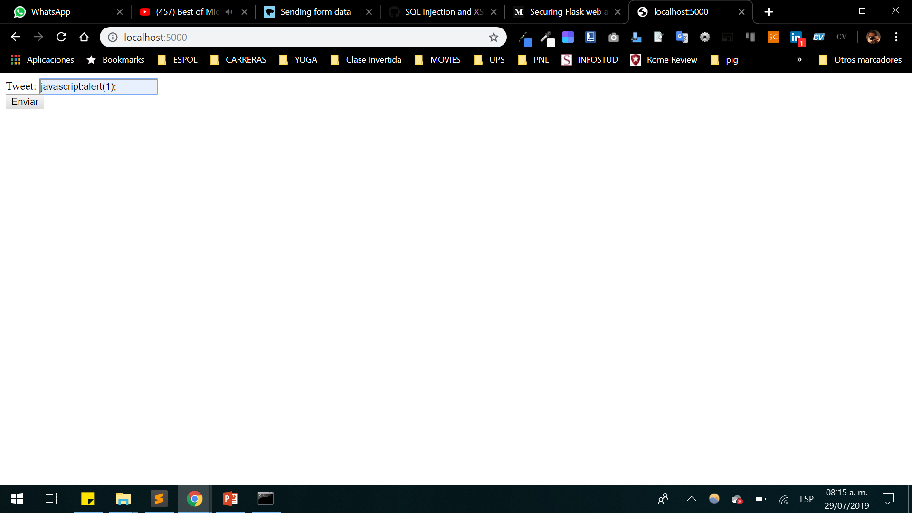
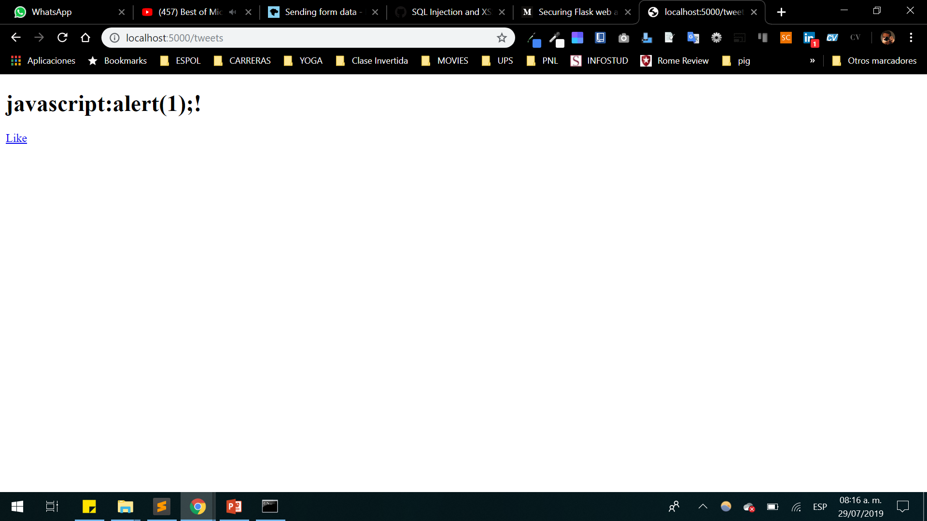
Ataque

Slide 71
Mitigación
" onload=alert(1) Añadirá un callback al eventlo onload del DOM
<script>alert(1)</script> El script se ejecutará
javascript:alert(1); Ejecutará este código cuando el usuario haga clic
Chrome lanza un error. Este comportamiento puede ser controlado con la cabecera 'X-XSS-Protection' header
El manejador de plantillas (Jinja2) utiliza escaping (previene que ciertos caracteres formen parte de la codificación)
Agregar la cabecera a la respuesta Content-Security-Policy

Slide 72
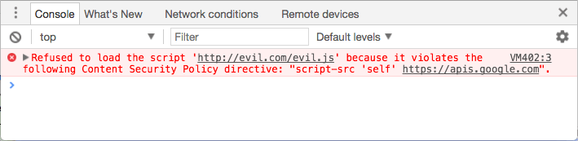
CSP
Content Security Policy
Mecanismo para proteger de ataque XSS y Clickjacking
Se especifican lugares seguros para cargar
JS
Fuentes
CSS, otros
Previene la ejecución de código inline

Slide 73

CSRF
Cross-Site Request Forgery
El usuario es engañado de utilizar el sitio del atacante
Permite al atacante hacer requerimientos
A varios sitios
Fingiendo ser el usuario

Slide 74
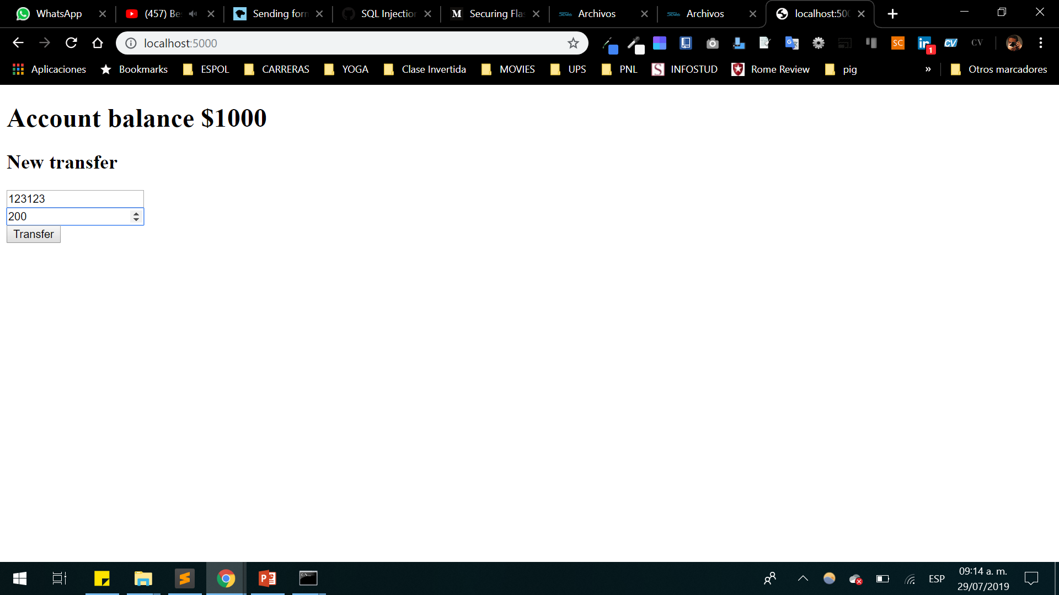
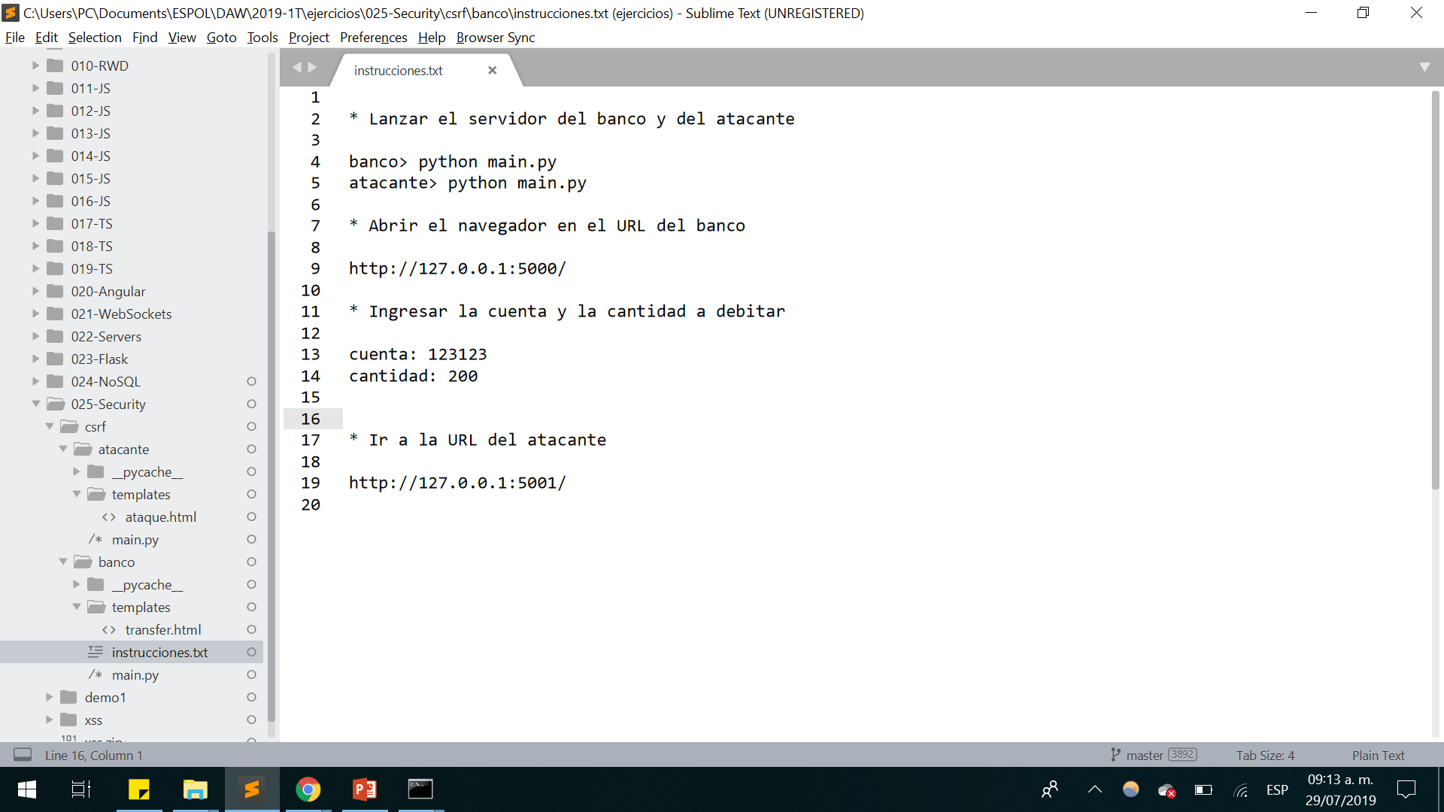

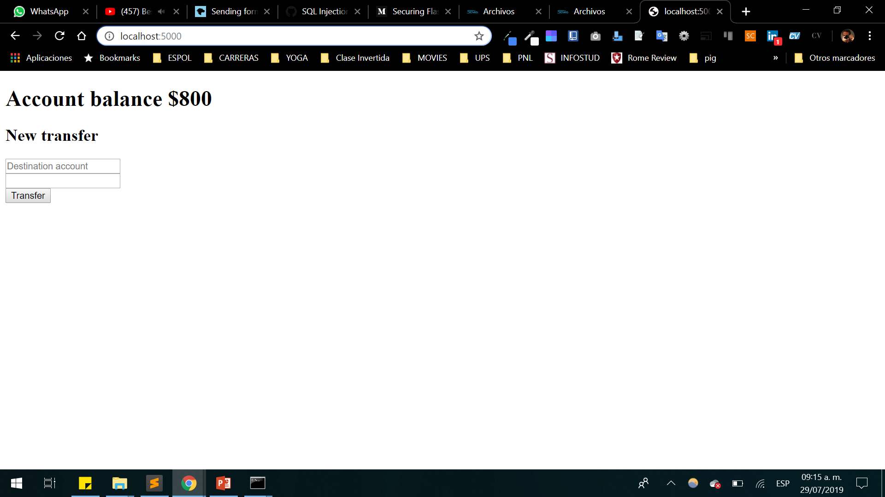
Ataque
Con POST o con GET

Slide 75
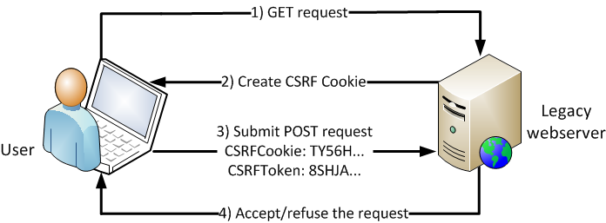
Mitigación
Utilizar tokens de seguridad
Por cada requerimiento
formularios
El servidor valida el token
Verificar las cabeceras
Origin y/o Refer
Deben coincidir con el nombre real del servidor
GET no deben cambiar el estado del sistema

